Slide 1
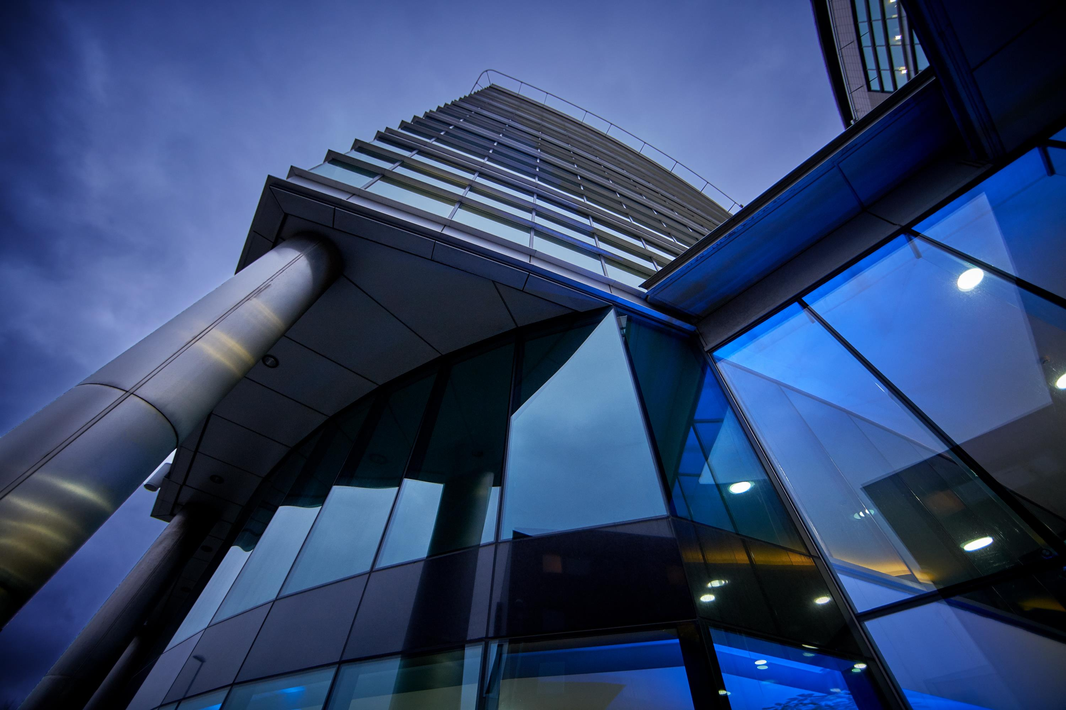


Slide 2


Le 14/06/2018

Slide 3



Qui sommes nous?
Cabinet de courtage en énergie crée en 2013
Filiale du groupe NORTHERN GAZ AND POWER
Deux équipes de consultants reparties sur PARIS & NEWCASTLE
Travaille sur le marché anglais, américan et français

Slide 4
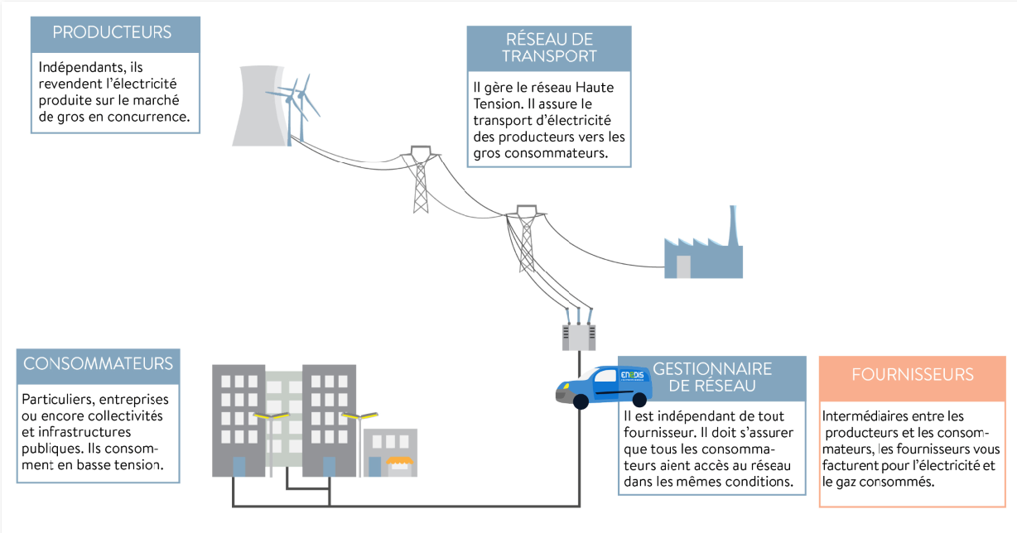
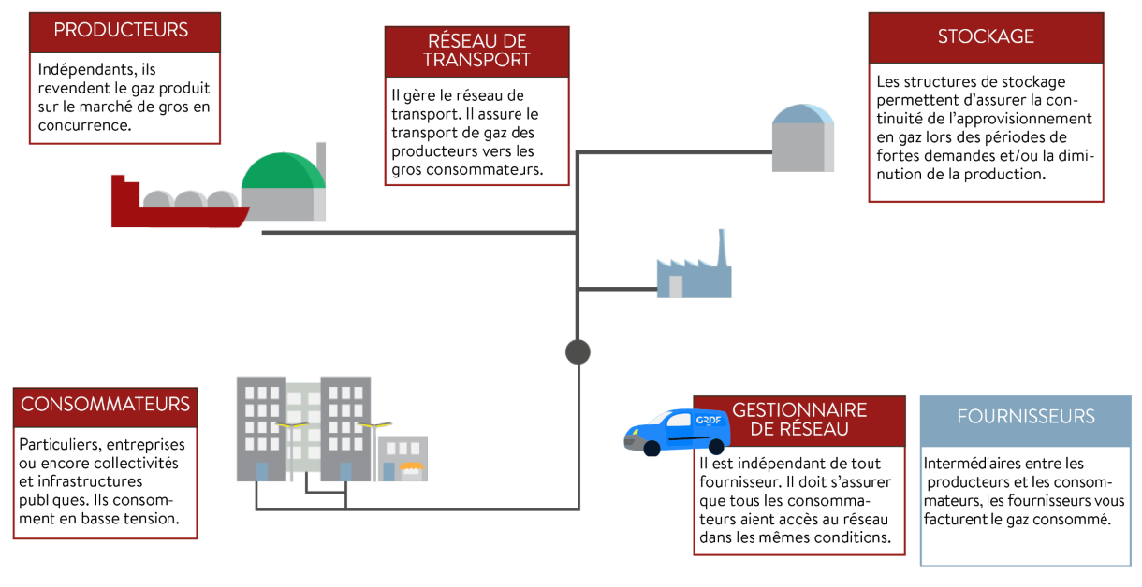
Comment fonctionne le marché de l’énergie?
Electricité
Gaz

Slide 5
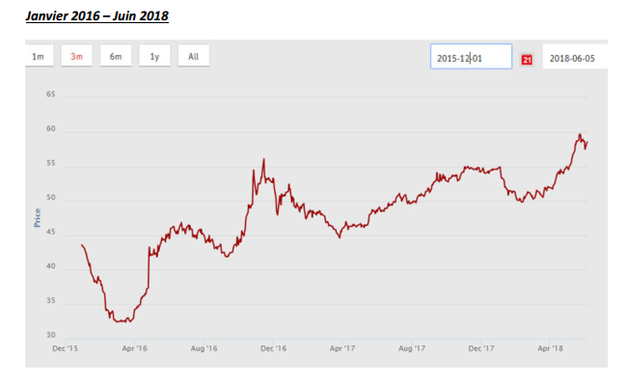
Courbe Electricité

Slide 6
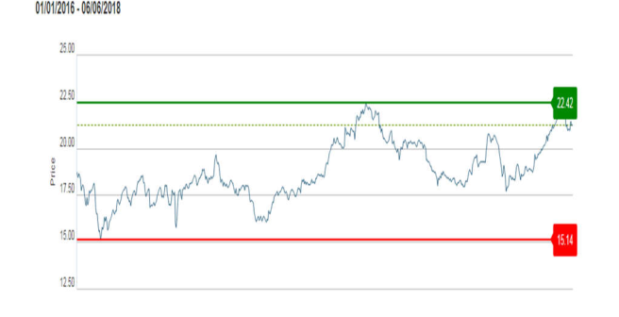
Courbe Gaz

Slide 7
Process
Etudes des factures ( prix, puissances souscrites/ atteintes, dates d’échéance )
Récolte des consommations réelles via Enedis ou Grdf
Mise en place d’un appel d’offre
Analyse des offres fournisseurs
Comparatif des offres retenues

Slide 8
Axes de travail
Optimisation Tarifaire
Optimisation TURPE
Optimisation Fiscale
Uniformisation des échéances

Slide 9
Les avantages Energies France
Expertise des marchés Electricité/Gaz
Consultant dédié
Sans coût
Démarche administrative simplifié

Slide 10


Quelques références :

Slide 11
Dernières références de laveries :
Julice Laverie
Laverie BCR
Laverie SAS
Laverie de la gare
JFT

Slide 12

Questions

